Slide 1

ΜΕΤΑΠΤΥΧΙΑΚΕΣ ΣΠΟΥΔΕΣ ΣΤΗΝ ΙΤΑΛΙΑ

Slide 2
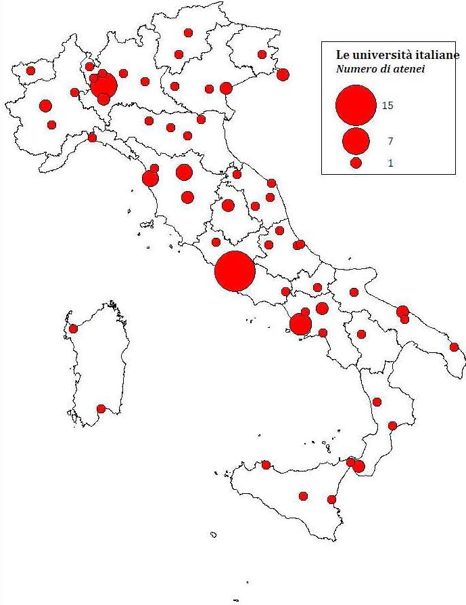
ΤΑ ΙΤΑΛΙΚΑ ΠΑΝΕΠΙΣΤΗΜΙΑ
96
Πανεπιστήμια

Slide 3

ΓΙΑΤΙ ΝΑ ΣΠΟΥΔΑΣΕΙΣ ΣΤΗΝ ΙΤΑΛΙΑ;
Πολιτισμική και γεωγραφική συγγένεια
Ποικιλία στην επιλογή αντικειμένου
Κατάρτιση υψηλού επιπέδου
Μια παράδοση χιλιετών...

Slide 4
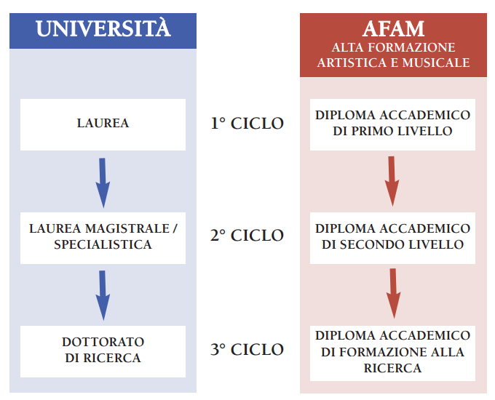
ΑΚΑΔΗΜΑΪΚΟΙ ΤΙΤΛΟΙ ΣΠΟΥΔΩΝ

Slide 5
ΑΛΛΟΙ ΤΙΤΛΟΙ ΣΠΟΥΔΩΝ
Diploma di Specializzazione
Master Universitario di Primo Livello
Università
Master Universitario di Secondo Livello
Diploma di Perfezionamento

Slide 6
ΑΓΓΛΟΦΩΝΑ ΜΕΤΑΠΤΥΧΙΑΚΑ ΣΕ ΙΤΑΛΙΚΑ ΠΑΝΕΠΙΣΤΗΜΙΑ
44+
Πανεπιστήμια
300+
Αγγλόφωνα Μεταπτυχιακά

Slide 7
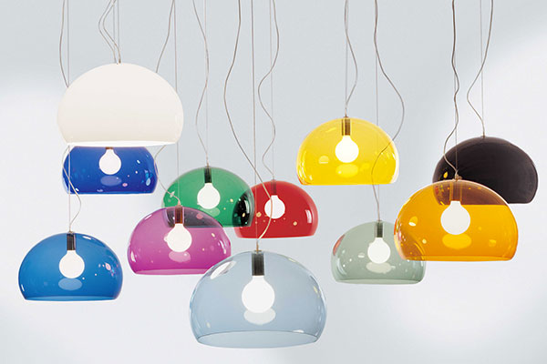
ARCHITETTURA -DESIGN
Università Degli Studi di
Design for the Fashion System
Genova
Roma “La Sapienza”
Firenze
Product Service System Design
Urban Planning and Policy Design
Politecnico di Milano
Management of Built Environment
Yacht Design

Slide 8
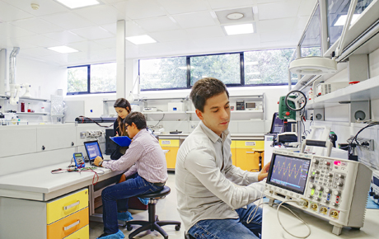
INGEGNERIA
Università Degli Studi di
Aerospace Engineering
Pisa
Bologna
Genova
Siena
Robotics Engineering
Electronics & Communications Engineering
Politecnico di Milano
Ingegneria dell’Autoveicolo
Politecnico di Torino
Materials Engineering and Nanotechnology
Computer Engineering

Slide 9

BIOLOGIA - NEUROSCIENZE
Università Degli Studi di
Molecular Biology & Genetics
Bologna
Trieste
Padova
Camerino
Trento
Siena
Bionformatics
Coastal & Marine Biology and Ecology
Cognitive Neuroscience & Clinical Neuropsychology
Biotecnologie Cellulari e Molecolari
Medical Biotechnologies

Slide 10
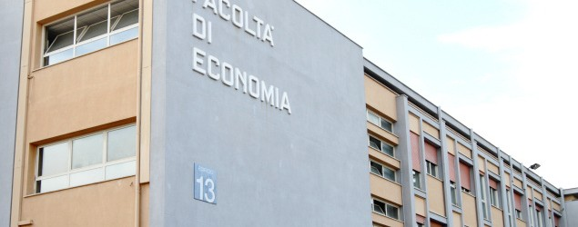
ECONOMIA-FINANCE-MANAGEMENT-RELAZIONI INTERNAZIONALI
Econimics & Management of Innovation & Tecnology
Università Degli Studi di
Padova
Pavia
Bergamo
Bologna
Milano
Roma “Tor Vergata”
Università Commerciale “Luigi Bocconi” Milano
Economics, Finance & International Integration
Economics & Global Markets
Finance & Risk Management
Fashion Culture & Management
Resource Economics & Sustainable Development

Slide 11
ΧΡΗΣΙΜΑ LINK & ΠΛΗΡΟΦΟΡΙΕΣ
miur.it
universitaly.it
cimea.it

Slide 12
ΔΙΚΑΙΟΛΟΓΗΤΙΚΑ
Φωτοτυπία επικυρωμένη Απολυτηρίου Λυκείου
Πιστοποιητικό Πτυχίου Επικυρωμένο με την Σφραγίδα της Χάγης (Apostille) και μεταφρασμένο στα Ιταλικά
Πιστοποιητικό Αναλυτικής Βαθμολογίας επικυρωμένο με την Σφραγίδα της Χάγης (Apostille) και μεταφρασμένο στα Ιταλικά
Dichiarazione di Valore

Slide 13
ΥΠΟΤΡΟΦΙΕΣ
http://www.esteri.it/mae/it/ministero/servizi/stranieri/opportunita/BorseStudio_stranieri.htm
http://www.iicatene.esteri.it/iic_atene/it/imparare_italiano/le_borse_dell_istituto

Slide 14
ΠΑΝΕΠΙΣΤΗΜΙΑΚΑ ΔΙΔΑΚΤΡΑ – ΥΠΟΤΡΟΦΙΕΣ ΚΑΙ ΚΟΣΤΟΣ ΖΩΗΣ
Tα δίδακτρα ξεκινούν από ένα ελάχιστο 200 ευρώ φτάνοντας μέχρι και το μέγιστο 2.500 ευρώ.
Κάθε πανεπιστήμιο διαθέτει γραφεία αρμόδια για τις παροχές στους φοιτητές
Οι φοιτητές της Ευρωπαϊκής Ένωσης αλλά και όσοι δεν ανήκουν σε αυτήν έχουν πρόσβαση σε υπηρεσίες
Οι διευκολύνσεις που παρέχονται είναι: υποτροφίες, υπηρεσίες διαμονής, απαλλαγές από την πληρωμή των διδάκτρων.

Slide 15

ΦΟΙΤΗΤΙΚΗ ΖΩΗ
Οι φοιτητές, στην Ιταλία, είναι συνηθισμένοι να ζουν σε διαμερίσματα συγκατοικώντας με άλλους φοιτητές: αυτό μειώνει κατά πολύ το κόστος ζωής, το οποίο έτσι κι αλλιώς διαφοροποιείται ανάλογα με την κάθε επιλογή, καθώς γενικά η Κεντρική και Βόρεια Ιταλία θεωρείται πιο ακριβή από τη Νότια.

Slide 16
ΥΠΗΡΕΣΙΕΣ ΠΟΥ ΠΡΟΣΦΕΡΟΝΤΑΙ ΑΠΟ ΤΟ ΙΝΣΤΙΤΟΥΤΟ
Το Ιταλικό Ινστιτούτο Αθηνών προσφέρει εδώ και 30 χρόνια υπηρεσίες πληροφόρησης
Μεταφραστική υπηρεσία

Slide 17

Contacts
• www.iicatene.esteri.it
• Email: studi.iicatene@esteri.it
• Tel. 2105242646
• Info: κατόπιν ραντεβού

